Slide 1
ANKSİYETE (KAYGI) BOZUKLUĞU
Arş.Gör.Dr. Fatma Yavuz Uyan
KTÜ Tıp Fakültesi Aile Hekimliği ABD
29.04.2025

Slide 2
AMAÇ
Anksiyete bozuklukları hakkında bilgi vermek

Slide 3
SUNUM PLANI
Tanım
Epidemiyoloji
Patogenez
Belirtiler ve tanı kriterleri
Ayırıcı tanılar
Sevk kriterleri

Slide 4
ÖĞRENİM HEDEFLERİ
Anksiyetenin tanımını yapabilmek
Anksiyete bozukluklarını sınıflandırabilmek
Anksiyetenin bedensel ve bilişsel belirtilerini sayabilmek
Anksiyete belirtilerine neden olabilecek durumları sayabilmek
Tedavi yaklaşımlarını sayabilmek
Sevk kriterlerini sayabilmek

Slide 5
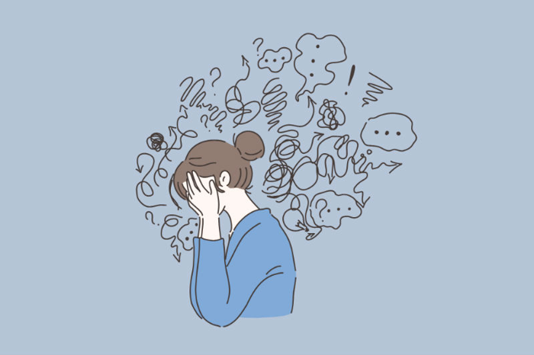
ANKSİYETE NEDİR?
Anksiyete, bireyin tehdit veya stres algısı karşısında yaşadığı yoğun kaygı, korku ve endişe durumudur.
Günlük hayatta belirli bir düzeyde kaygı normaldir ve hayatta kalma mekanizması olarak işlev görür. Ancak, anksiyete bozukluğu olan bireylerde bu kaygı sürekli hale gelir ve kişinin yaşam kalitesini olumsuz yönde etkiler.

Slide 6
Yaygın anksiyete bozukluğu (GAD), kontrol edilmesi zor, önemli sıkıntı ve bozukluğa neden olan ve en az altı ay boyunca hemen hemen her gün ortaya çıkan aşırı endişe ve kaygı ile karakterizedir.
Çoğunlukla erişkinlikte başlayan ve kronik seyreden nispeten yaygın bir bozukluktur.
Günlük işlevlerde önemli bozulmalara, yaşam kalitesinde düşüşe ve yüksek sağlık bakım maliyetlerine neden olabilir.
Bilişsel-davranışçı terapi, ilaç veya bu iki yöntemin kombinasyonu ile etkili bir şekilde tedavi edilebilir.

Slide 7
EPİDEMİYOLOJİ
Yaygın anksiyete bozukluğu (GAD), hem toplum hem de klinik ortamlarda en yaygın görülen ruhsal bozukluklardan biridir.
Anksiyete bozukluklarının dünyadaki prevalansı %7.3 civarındadır.
Sağlık Bakanlığı tarafından ülkemizde yapılan bir çalışmada, anksiyete bozukluklarının 12 aylık yaygınlığı %6.7 olarak belirlenmiştir.
Kadınlarda erkeklere göre yaklaşık iki kat daha sık görülmektedir.
Majör depresyon veya diğer anksiyete bozukluklarıyla birliktelik yaygın olarak görülür.
Toplum örnekleminde en sık görülen anksiyete bozukluğu, özgül fobilerdir.

Slide 8
PATOGENEZ
Genetik: Ailede anksiyete bozukluğu olan bireylerde görülme riski daha yüksek.
Nörotransmitter bozukluklar: Serotonin, dopamin ve GABA gibi nörotransmitterlerdeki dengesizlikler anksiyete ile ilişkilidir.
Nörogörüntüleme ve beyin metabolizması: GAD'li bireylerde, beyaz madde hacminde lokalize morfolojik değişiklikler bildirilmiştir.
Gelişimsel ve kişilik faktörleri: Yetişkinlerde GAD, çocuklukta GAD'si olmayan bireylere kıyasla ortalamadan daha fazla sayıda travmatik deneyim ve diğer istenmeyen yaşam olaylarıyla ilişkilidir.

Slide 9
KLİNİK ÖZELLİKLER
Yaygın anksiyete bozukluğu (GAD) olan bireyler sağlık, iş, kişiler arası ilişkiler veya diğer yaşam olayları hakkında aşırı endişe veya kaygı yaşarlar. Genellikle bu endişeler gerçekçi görünür; ancak, beklenen olayın veya endişe nesnesinin etkisiyle orantısızdır.
Semptomlar, psikososyal işlevlerde sıkıntıya veya bozulmaya neden olur.
GAD'li bireyler, daha küçük meseleler (örneğin, ev işleri, araba tamiri, randevuya geç kalma) konusunda daha fazla endişe duyduklarını bildirirler.
Ek olarak huzursuzluk veya aşırı uyarılma, yorgunluk, sinirlilik, konsantrasyon eksikliği, uyku bozukluğu ve kas gerginliği gibi semptomlar da görülebilir. Bunlar genellikle kroniktir ve sağlık profesyonellerine tekrar tekrar başvurulmasına rağmen açıklanamaz.

Slide 10
BELİRTİLER
Anksiyete bozukluğunun belirtileri hem fiziksel hem de psikolojik olarak kendini gösterebilir.
Bu belirtiler, kişinin günlük yaşamını etkileyerek iş verimliliğini, sosyal ilişkilerini ve genel yaşam kalitesini düşürebilir.
Birçok bedensel hastalıkta da ortaya çıkabildiği için, görüldükleri her durumun psikiyatrik bir sorun olduğunu söylemek doğru değildir.
Önemli olan bu belirtilerin psikiyatrik bozukluklarda da ortaya çıkabileceğini akılda tutmaktır.

Slide 11
ANKSİYETENİN BEDENSEL BELİRTİLERİ
Çarpıntı
Terleme, yüz kızarması
Titreme
Nefes alamama hissi
Göğüste sıkışma hissi
Göğüs ağrısı
Bulantı, karın ağrısı
Halsizlik, yorgunluk
Baş ağrısı, kas ağrısı
Baş dönmesi, sersemlik, bayılma hissi
Uyuşma ve karıncalanmalar
İştahsızlık, fazla yeme
Şişkinlik, yutamama
Uykusuzluk

Slide 12
ANKSİYETENİN RUHSAL-BİLİŞSEL BELİRTİLERİ
Dikkat ve bellek bozuklukları
Seçici dikkat artışı
Endişe, korku hisleri
Kontrolü kaybedeceğini düşünme
Öleceğini düşünme
Felaket senaryoları
Depersonalizasyon(kişinin kendisinden kopuk hissetmesi)
Derealizasyon(kişinin çevresinden kopması)

Slide 13
ANKSİYETE BELİRTİLERİNE NEDEN OLABİLEN TIBBİ DURUMLAR
Kardiyovasküler: Hipoksi, aritmiler, angina
Nörolojik: B12 eksikliği, erken dejeneratif demanslar, parkinson hastalığı
Endokrin: Hipertiroidi, hipoparatiroidi, feokromasitoma
Diğer: Anemi, GÖRH, fibromyalji, KOAH

Slide 14
ANKSİYETE BELİRTİLERİNE NEDEN OLABİLEN İLAÇ VE MADDELER
Bronkodilatörler
NSAID
Levodopa
Kokain
Sentetik kanabinoidler
Ekstazi
Sempatomimetikler
Steroidler
Östrojen, progestinler
Teofilin
Tiroid hormonu
SSRI
Kafein

Slide 15
ANKSİYETE BOZUKLUKLARI SINIFLANDIRMA
Yaygın anksiyete bozukluğu
Panik bozukluk
Agorafobi
Ayrılma anksiyetesi bozukluğu
Seçici konuşmazlık (mutizm)
Özgül fobi
Toplumsal anksiyete bozukluğu (sosyal fobi)
Maddenin yol açtığı anksiyete bozukluğu
Başka bir sağlık durumuna bağlı anksiyete bozukluğu
Tanımlanmamış kaygı bozukluğu

Slide 16
YAYGIN ANKSİYETE BOZUKLUĞU
Pek çok olay ya da etkinlik hakkında (iş, okul performansı) son 6 aydır neredeyse her gün yoğun kaygı ve endişe duyma durumudur.
Endişesini, kuruntularını kontrol etmekte güçlük çeker.
Kaygı ve endişeler aşağıdaki üç (ya da fazla) belirti ile ilişkilidir;
Huzursuzluk veya sinirli, gergin hissetme
Kolay yorulmak
Konsantre olma zorluğu veya zihnin boş kalması
Kolay sinirlenme
Kas gerginliği
Uyku bozukluğu

Slide 17
Kaygı, kuruntu ya da bedensel belirtiler, klinik açıdan belirgin bir sıkıntıya ya da toplumsal, işle ilgili alanlarda işlevsellikte düşmeye neden olur.
Bu bozukluk, bir maddenin ya da başka sağlık durumunun etkilerine bağlanamaz.

Slide 18
PANİK BOZUKLUK
Aniden başlayan ve on dakikadan daha kısa sürede zirveye ulaşan, ancak birkaç saat sürebilen korku veya rahatsızlık durumudur.
Ataklardan en az birini, bir ay veya daha fazla takip eden aşağıdakilerden biri veya her ikisi;
Başka panik ataklarının olacağı ya da bunların olası sonuçlarıyla ilgili olarak sürekli bir kaygı duyma
Ataklarla ilgili olarak, uyum bozukluğuyla giden davranış değişiklikleri gösterme
Ataklar stres, irrasyonel düşünceler, genel korku, bilinmeyene karşı korku veya egzersiz sırasında tetiklenebilir. Ancak, bazen tetikleyici belirsizdir ve ataklar önceden haber vermeksizin ortaya çıkabilir.

Slide 19
AGORAFOBİ
Agorafobi, bireyin kaçmanın zor veya utandırıcı olduğu ya da yardımın mevcut olmayabileceği yerlerde bulunmaktan korktuğu kendine has bir anksiyete bozukluğudur.
Aşağıdaki beş durumdan ikisi ya da daha çoğu ile ilgili olarak belirgin korku ya da kaygı duyma;
Toplu taşıma araçlarını kullanma
Açık yerlerde bulunma
Kapalı yerlerde bulunma
Sırada bekleme ya da kalabalık bir yerde bulunma
Tek başına evin dışında olma

Slide 20
ÖZGÜL FOBİ
Özgül bir nesne ya da durumla ilgili olarak belirgin bir korku ya da kaygı duyma durumu.
Fobi kaynağı nesne ya da durum, neredeyse her zaman, doğrudan korku ya da kaygı doğurur.
Örneğin; Uçma, yükseklik, enjeksiyon korkusu vs.

Slide 21
SOSYAL FOBİ
Kişinin, başkalarınca değerlendirilebilecek olduğu bir ya da birden çok toplumsal durumda belirgin bir korku ya da kaygı duymasıdır. (karşılıklı konuşma, tanımadık insanlarla karşılaşma, yemek yerken gözlenme, herkesin önünde bir konuşma yapma vs)
Kişi, olumsuz olarak değerlendirilecek bir biçimde davranmaktan ya da kaygı duyduğuna ilişkin belirti göstermekten korkar.(küçük düşeceği ya da utanç duyacağı bir biçimde, başkalarınca dışlanacağı ya da başkalarının kırılmasına yol açacak bir biçimde)

Slide 22
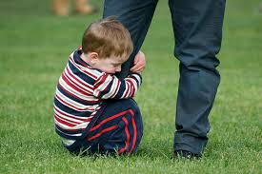
AYRILMA ANKSİYETESİ BOZUKLUĞU
Kişinin bağlandığı insanlardan ayrılmasıyla ilgili, gelişimsel olarak uygun olmayan ve aşırı düzeyde bir kaygı ya da korku duymasıdır.

Slide 23
SEÇİCİ KONUŞMAZLIK(MUTİZM)
Başka durumlarda konuşuyor olmasına karşın, konuşmasının beklendiği özgül toplumsal durumlarda (örn; okulda), sürekli bir biçimde, konuşamıyor olma.

Slide 24
MADDE KULLANIMINA BAĞLI ANKSİYETE BOZUKLUĞU
Anksiyetenin bir madde/ilaç suistimali, kullanımı veya toksine maruz kalmanın sonucu olarak ortaya çıkması.
Örn; Alkol, amfetamin, kafein, kokain, halüsinojenler, tiner benzeri inhalanlar.
İlaç ya da maddeye bağlı anksiyete bozukluğunda belirtiler genellikle doza bağlı olup, doz azaltıldığında ya da ilaç veya madde bırakıldığında anksiyete belirtileri kaybolur.

Slide 25
BAŞKA BİR SAĞLIK DURUMUNA BAĞLI ANKSİYETE BOZUKLUĞU
Panik atak veya kaygı ağırlıklıdır.
Öykü, fizik muayene ya da laboratuvar bulgularında, bu bozukluğun başka bir sağlık durumunun doğrudan patofizyolojisiyle ile ilgili bir sonucu olduğuna dair kanıtlar vardır.

Slide 26
TANI
Anksiyete bozukluğu tanısı, uzman bir psikiyatrist tarafından klinik değerlendirme ile konur.
Tanı sürecinde bireyin semptomları, stres faktörleri ve yaşam öyküsü detaylı bir şekilde incelenir.

Slide 27
DSM-5’e göre;
A. En az 6 aydan beri neredeyse her gün görülen, birden çok olay ve aktivite esnasında (okul ya da iş performansı gibi) oluşan aşırı kaygı ve tedirginlik durumu.
B. Kişinin bu endişeyi kontrol etmekte zorlanıyor olması.

Slide 28
C. Aşağıda sunulan belirtilerden en az 3’ünün (en az birkaç tanesinin son 6 ay boyunca görüldüğü günlerin sayısının görülmeyenden fazla olması) kaygı ve endişe ile bağlantılı olması;
1. Huzursuzluk ya da heyecan duygusu
2. Kolay yorulma
3. Düşüncelerini yoğunlaştırmada zorluk çekme ya da zihnin durmuş gibi olması
4. İrritabilite (sinirlilik)
5. Kas gerginliği
6. Uyku sorunları

Slide 29
D. Kaygı, endişe veya fiziksel belirtilerin klinik olarak belirgin strese sebep olması ya da sosyal, iş hayatı ya da diğer alanlardaki işlevsellikte bozukluklara yol açması.
E. Rahatsızlığın herhangi bir maddenin ya da tıbbi durumun etkisiyle açıklanamıyor olması.
F. Rahatsızlığın başka bir ruhsal bozuklukla daha iyi açıklanamıyor olması.

Slide 30
Kaygısı olan bireyleri değerlendirmedeki birincil hedefimiz, yaygın kaygı bozukluğu (GAD) nedeniyle oluşan kaygıyı, diğer nedenlere bağlı olabilecek kaygıdan ayırt etmek ve kaygının tedavi gerektirip gerektirmediğini belirlemektir.
Öncelikle, GAD tanısı için şüpheyi artırmak veya azaltmak amacıyla semptomların sıklığını, karakterini ve şiddetini değerlendiririz.
GAD-7 ya da Beck ölçeği gibi bir semptom ölçeği kullanmak da semptomların şiddetini ölçmeye çalışmak için faydalı olabilir.

Slide 31
Anksiyete bozukluklarının teşhisi, şiddeti ve türünün belirlenmesi için bazı testler kullanılır.
Anksiyete testleri anket formunda sunulur ve kişiye çeşitli sorular sorar, bu sorular kişinin duygu,düşünce ve davranışlarını değerlendirmeye yöneliktir.
Anksiyete testleri, bilişsel davranış terapisi veya ilaç tedavisi gibi uygun tedavi yöntemlerinin belirlenmesine yardımcı olabilir.
Bu testler, kişinin anksiyete düzeyini anlamasına ve gerekli tedaviye erken erişim sağlamasına yardımcı olabilir.

Slide 32
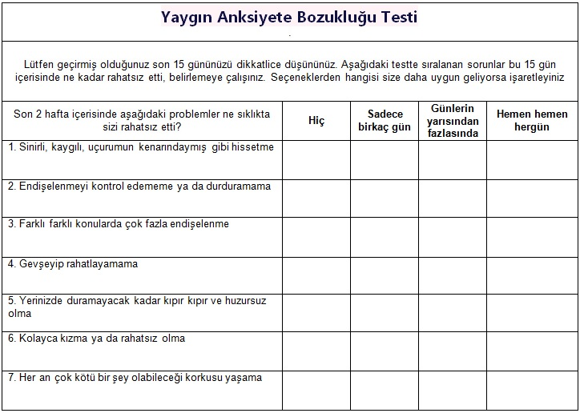
GAD-7 ÖLÇEĞİ
Yaygın anksiyete bozukluğunun taranması ve şiddetinin ölçülmesi için kullanılan bir testtir.
Hiç (0 puan)
Birkaç gün (1 puan)
Haftada birkaç gün (2 puan)
Hemen hemen her gün (3 puan)
0-4 puan: Anksiyete düzeyi düşük
5-9 puan: Hafif anksiyete düzeyi
10-14 puan: Orta düzeyde anksiyete
15-21 puan: Yüksek düzeyde anksiyete

Slide 33
BECK ANKSİYETE ÖLÇEĞİ
Genel anksiyete düzeyini değerlendirmek için kullanılır ve semptomları sınıflandırmaya yardımcı olur.
<21:
hafif | 22-35: orta | >36 şiddetli
www.ftronline.com

Slide 34
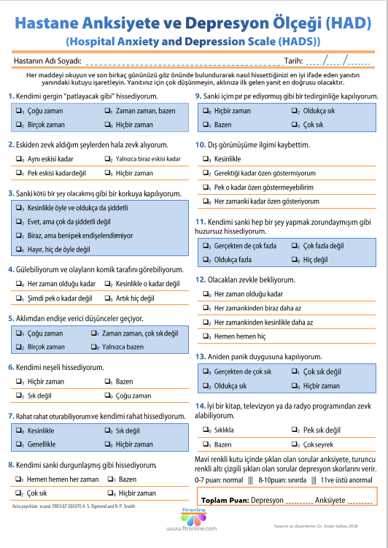
HADS ÖLÇEĞİ
Bu ölçek, hastalıkla ilişkilendirilen anksiyete ve depresyon düzeylerini değerlendirmek için kullanılır.

Slide 35
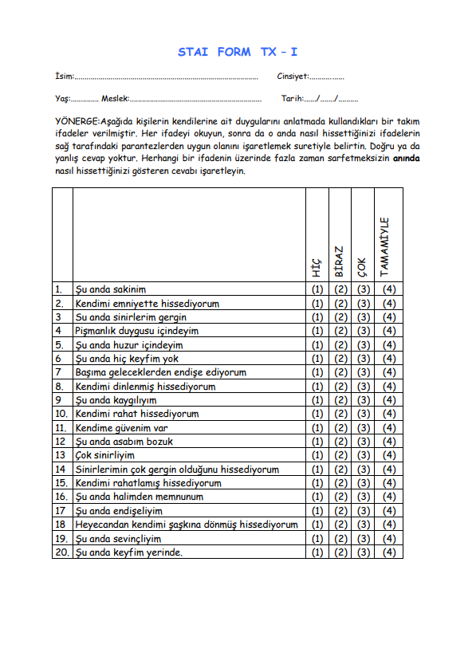
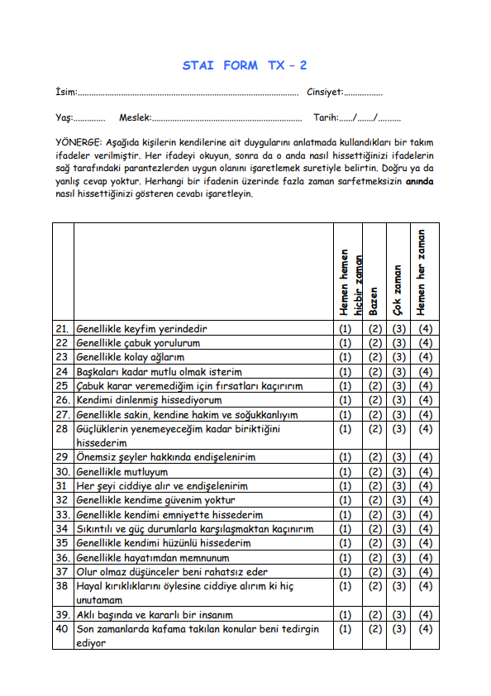
Durumluluk-süreklilik kaygı ölçeği

Slide 36
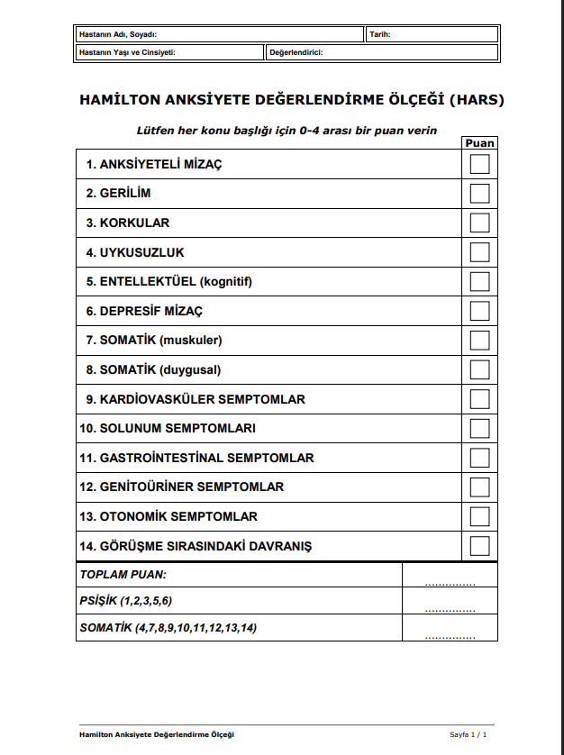
Hamilton anksiyete değerlendirme ölçeği
0-5 : Anksiyete yok
6-14 : Minör anksiyete
>15 : Majör anksiyete

Slide 37
Penn State Endişe Ölçeği (PSEÖ): Aşırı, süreğen ve kontrol edilemeyen özelliklerle patolojik endişeyi ölçmek için geliştirilmiştir.16 soruluk bir özbildirim ölçeğidir.
Çocukluk Çağı Anksiyete Tarama Ölçeği (ÇATÖ) (Screen for Child Anxiety and Related Disorders- SCARED): Çocukluk çağı kaygı bozukluklarını tarama amacıyla geliştirilmiştir.

Slide 38
AYIRICI TANI
Yaygın anksiyete bozukluğu tek başına bir hastalık olarak kendini gösterebilirse de, sıklıkla panik bozukluğu, depresyon, sosyal fobi, obsesif kompulsif bozukluk, hipokondriazis, anoreksiya nervoza gibi diğer bozukluklara ek olarak bulunur.
Günlük olaylar karşısında yaşanan normal anksiyeteden ayırt etmek güç olabilir. Normal anksiyete kontrol altında tutulup, ertelenebilirken, yaygın anksiyete bozukluğunda kişi endişelerini kontrol edemediğinden yakınır ve işlevselliği bozulmuştur.
Alkol ve bağımlılık yapıcı maddeler de benzer bir duruma yol açabilir.
Gerekli tetkikler yapılıp fiziksel / organik bir neden bulunmadığı saptanmalıdır.

Slide 39
TEDAVİ YAKLAŞIMI
Anksiyete tedavisi bireyin ihtiyacına göre belirlenir ve genellikle psikoterapi, ilaç tedavisi ve yaşam tarzı değişikliklerinden oluşur.
Bir hastaya yaygın anksiyete bozukluğu tanısı konulduktan sonraki adım, şiddetin klinik değerlendirmesine, sıkıntının veya bozukluğun boyutuna ve hasta tercihine dayanarak bozukluğun tedavisinin gerekli olup olmadığını belirlemektir.
Tedavinin temel amacı anksiyete semptomlarını azaltmak ve böylece işlevselliği iyileştirmektir.

Slide 40
TEDAVİ
Bilişsel-davranışçı terapi
Medikal tedavi
Yaşam Tarzı Değişiklikleri

Slide 41
Bilişsel-davranışçı terapi
Bilişsel Davranışçı Terapi (BDT) insanların duygularının iyileşmesi için, olaylar ve durumlar karşısında gösterdikleri davranış ve düşünceleri ele alarak, bunların değişmesini sağlayarak işlerlik gösteren bir psikoterapi çeşididir.
BDT tedavisi ile hedef; bir durum veya olay karşısında faydası dokunmayan düşünce ve davranışların farkındalığına varılması bunların değişmesi bu sayede de duyguların iyileştirmesini sağlamaktır.

Slide 42
Terapide olay-duygu-düşünce-davranış etkileşiminin farkındalığı, kişinin tedavi tamamlandıktan sonra da olaylar karşısında benzer olumsuz duyguları yaşamasına engel olur veya şiddetini azaltır.
BDT sınırları olan, belli bir düzende ilerlemesi gereken, seans dışında davranış düşünce kaydının tutulduğu, zaman zaman davranışsal deneylerin yapıldığı bir terapi yöntemidir.

Slide 43
Hafif şiddetteki depresyon ve anksiyete bozukluklarında ilaç kullanımından önce BDT uygulanması önerilir.
Orta şiddetteki anksiyete bozuklukları ve depresyonda, hasta ve hekimin birlikte karar vermesi uygun olacaktır.
Ağır şiddetteki vakalarda ilaç tedavisi uygulanması gerekir, uygun durumlarda tedaviye BDT eklenir.
BDT'nin ilaç tedavisine olan temel üstünlüğü ise nüks/yineleme oranlarının daha düşük olmasıdır.

Slide 44
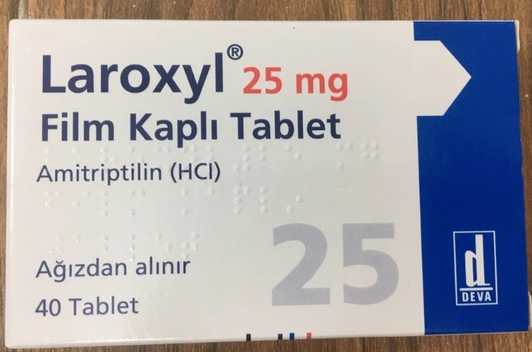
Medikal tedavi
Benzodiazepin(diazepam,lorazepam)
SSRI (paroksetin,sertralin,essitalopram)
TSA (amitriptilin,klomipramin)
SNRI (venlafaksin,duloksetin)
Beta bloker (propranolol)
Gabapentin

Slide 45
İlaç tedavisi, en az 6 ay ya da daha uzun sürebilecek bir tedavidir.
İlaç tedavisi yanında, kişinin beklentileri, düşünüş biçimini değiştirme, gevşeme eğitimi, belli durumlardan kaçınma gelişmiş ise kaygıya yol açan etkenlerle yüzleştirme gibi yaklaşımların olduğu bilişsel tedavi uygulanmalıdır.

Slide 46
Yaşam Tarzı Değişiklikleri
Düzenli Egzersiz : Günlük yürüyüş, koşu veya yoga anksiyete belirtilerini hafifletebilir.
Sağlıklı Beslenme: Kafein, alkol ve işlenmiş gıdalardan kaçınılmalı.
Düzenli Uyku Alışkanlığı: Kaliteli uyku, kaygıyı azaltmaya yardımcı olabilir.
Stres Yönetimi Teknikleri: Meditasyon, nefes teknikleri ve gevşeme egzersizleri kaygıyı kontrol altına alabilir.

Slide 47
KİMLERİ SEVK ETMELİYİZ!!!
Hastanın intihar düşüncesi varlığında,
Alkol ve madde kullanımında,
Ciddi tıbbi ya da psikiyatrik komorbidite bulunduğunda,
İleri derecede kaçınma davranışları ve ileri derecede işlevsellik kaybında,
Gebelikte,
Daha önce kullanılan SSRI/SNRI grubu ilaçlara zayıf cevap bulunduğunda,
Kişilik bozukluğu varlığında.

Slide 48
KAYNAKLAR
https://tr.wikipedia.org/wiki/Anksiyete_bozuklu%C4%9Fu
https://psikiyatri.org.tr/halka-yonelik/25/yaygin-anksiyete-bozuklugu
https://www.uptodate.com/contents/generalized-anxiety-disorder-in-adults-epidemiology-pathogenesis-clinical-manifestations-course-assessment-and-diagnosis?search=anksiyete%20bozukluklar%C4%B1&source=search_result&selectedTitle=1~150&usage_type=default&display_rank=1
https://www.uptodate.com/contents/generalized-anxiety-disorder-in-adults-epidemiology-pathogenesis-clinical-manifestations-course-assessment-and-diagnosis?search=anksiyete&source=search_result&selectedTitle=3~150&usage_type=default&display_rank=3#H448541403
https://narintankartal.com/anksiyete

